Slide 1

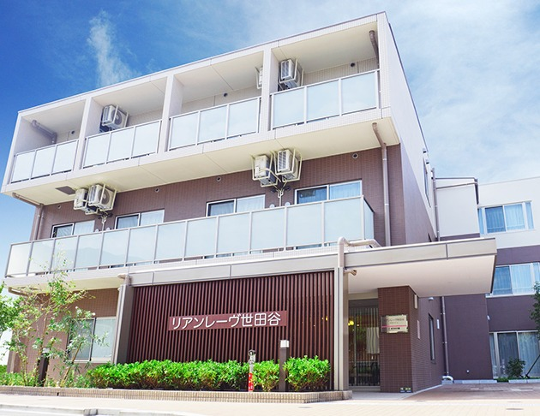
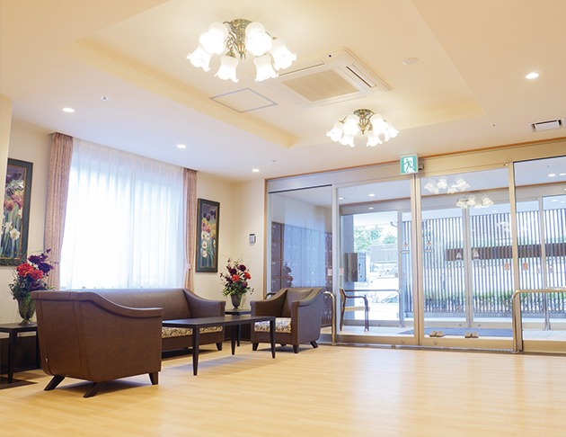
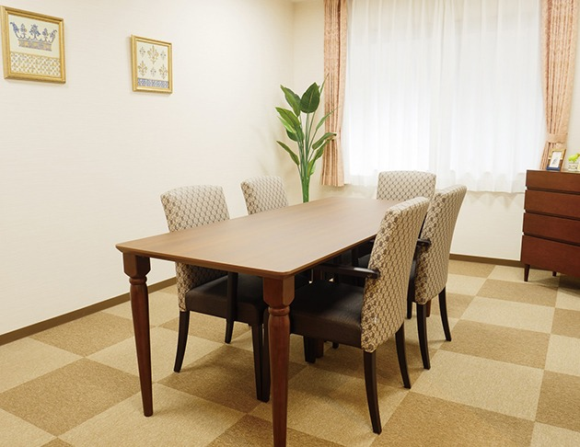
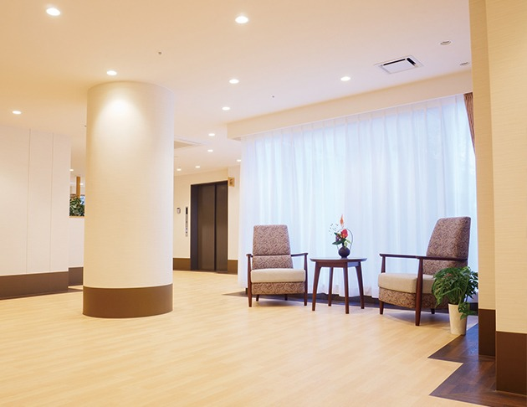
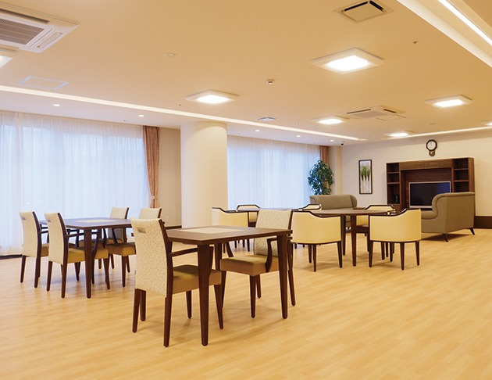
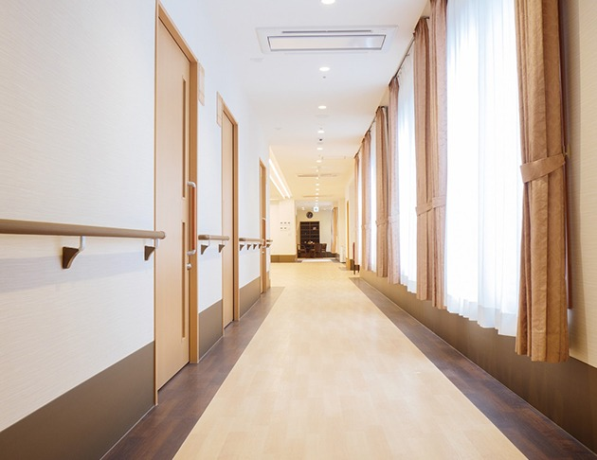
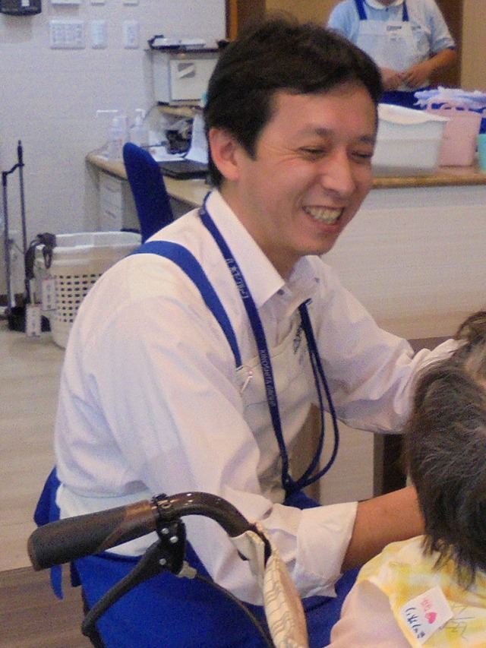
現地集合
法人概要説明
施設見学
個別面接
現地
解散
ツアー見学・相談会
雇用保険求職
活動実績対象
サービス付き高齢者向け住宅・介護付きホーム
リアンレーヴ世田谷
閑静な住宅街にありながら、人々が集う商店街や馬事公苑が徒歩圏内にある世田谷区用賀に「リアンレーヴ世田谷」はあります。２４時間看護対応フロア夜間も安心です。６２名利用者生活しています。木下の介護では担当ヘルパー制を導入しており、きめ細やかな介護サービスの提供に向けて取り組んでいます。
日時：令和8年1月15日（木）
１４：００～１６：００頃（１３：５０施設入口集合）
場所：〒158-0098 東京都世田谷区上用賀１-２６-２０
東急田園都市線用賀駅より徒歩12分
高齢者介護にご興味のある方是非ご参加下さい。
当社の仕事は介護を提供するサービス業だと考えています。木下の介護では「幸せ」を実現するための5つの取り組みを行っています。
どんな仕事をするのかどんな資格が必要かなど相談会で質問して下さい。
鈴木施設長
予約制・下記申し込み先へご連絡ください。（求人番号は裏面に記載）
定員１０名に達し次第締め切らせて頂きます。
キャンセルの場合は事前にご連絡お願いします。
ハローワーク渋谷 人材確保・就職支援コーナー
Ｔｅｌ０３－３４７６－８６０８（申込先） 受付時間（土・日・祝日を除く8：30～17：15）

Slide 2
対象求人
①と⑤の求人は1月1日で更新し番号が変わります。

